Slide 1
1
메인페이지 - 1
2
3

Slide 2
메인페이지 - 2
4
5

Slide 3
센터개요
6

Slide 4
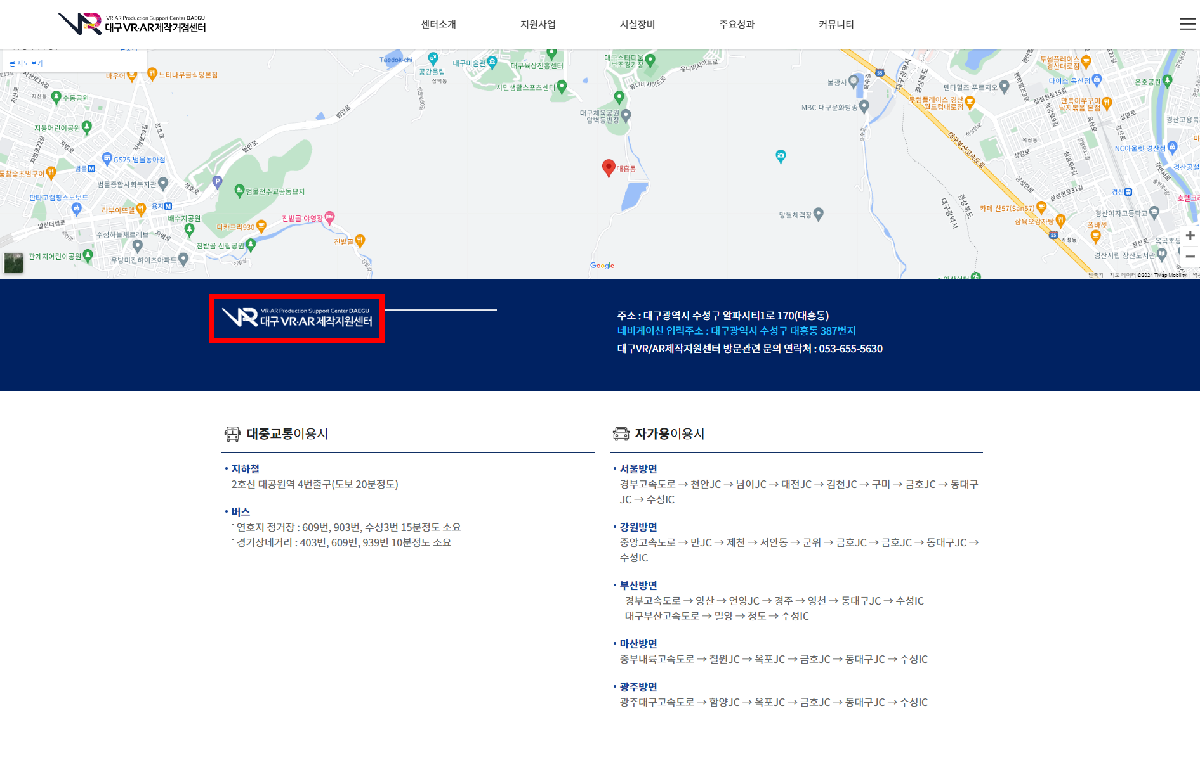
오시는길
7

Slide 5
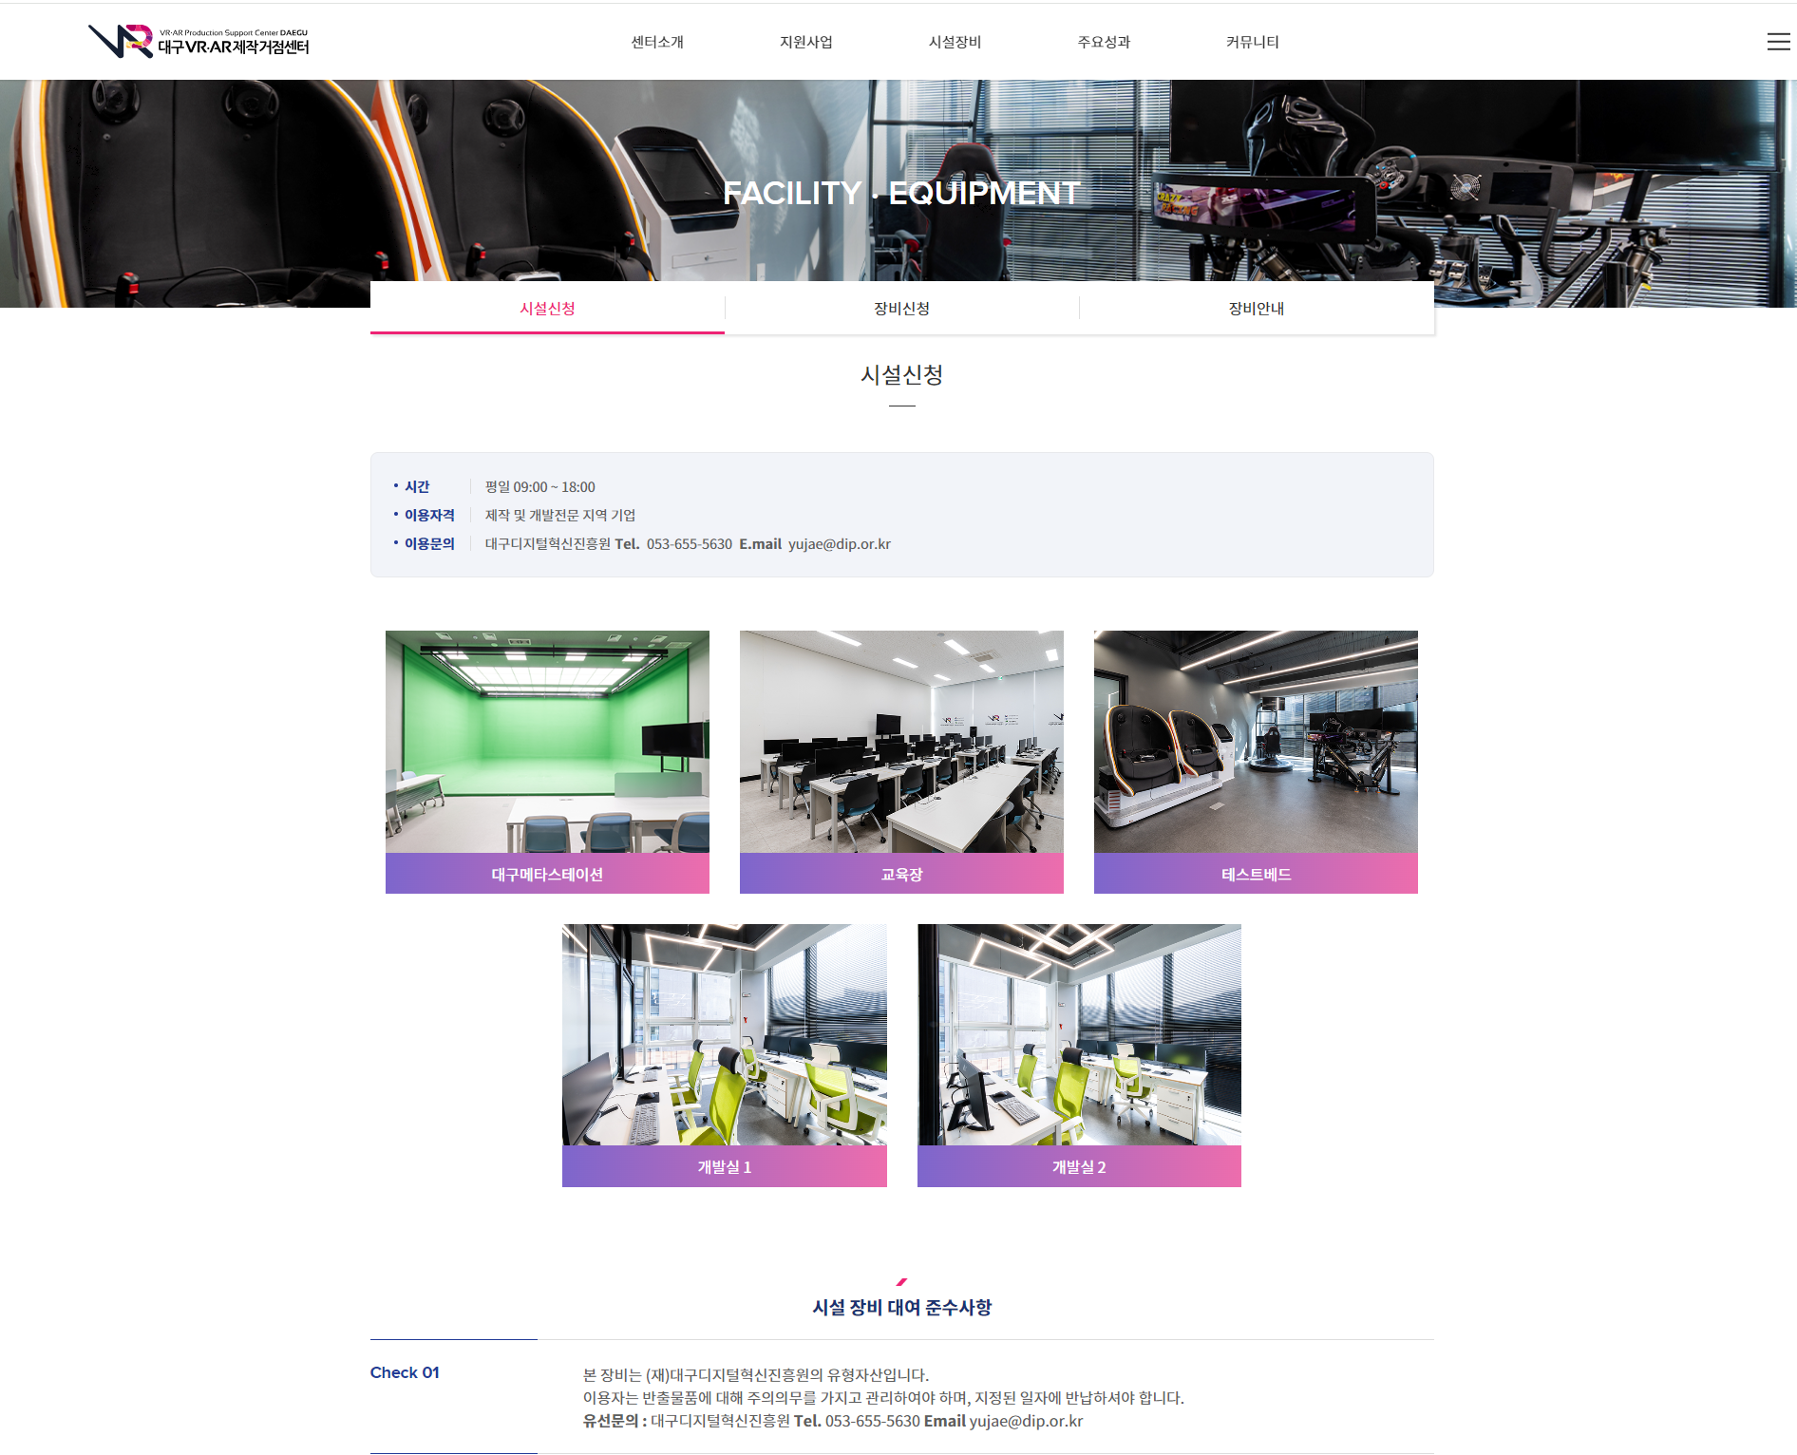
시설신청
8
9

